Slide 1
CT01_Project_최종보고서 웹사이트 자동 오픈 알고리즘
2조
2019202077_김하슬
2017202011_김영우
2019202071_이홍섭
2019202068_김재윤

Slide 2
목차
프로젝트 목적
개발 과정
컴퓨팅 사고 적용
개발 결과
QnA

Slide 3
프로젝트 목 적
“웹사이트 자동 오픈 알고리즘”
등록한 웹사이트를 일정 시간이 되면 자동으로
열어주는 프로그램 구현
만약 컴퓨터가 꺼져 있으면 카카오톡으로 알림 송신
주간반복, 월간반복, 연간반복기능

Slide 4
개발 과정
역할 분담
역할분담 | 역할 | 역할 (코딩) | 발표 | 비고
김하슬 | 자료 정리 (코드 정리 / 주석처리) | DB 작성 및 관련 모듈 |  | 조장
김영우 | 자료 조사 (선행 제품 / 수행방법 / 용어) | 서버 – 클라 소켓, 카카오톡 API | 최종 보고서
김재윤 | PPT 제작 | DB 스캔 모듈, main 함수 | 제안서 | 중간 보고서
이홍섭 | 차트 제작, 진행 현황 체크 회의록 작성

Slide 5
개발 과정
간트 차트
 | 9월 |  |  |  |  | 10월 |  |  |  |  | 11월
 | 1주 | 2주 | 3주 | 4주 | 5주 | 1주 | 2주 | 3주 | 4주 | 5주 | 1주 | 2주 | 3주 | 4주 | 5주
조 편성 | 9/4
주제 논의 | ~ 9/9
사전조사 |  | ~ 9/27
제안서 작성 |  |  |  | ~ 10/6
제안서 발표 |  |  |  |  |  |  | 10/7
초기 모듈 구현 |  |  |  |  |  |  | ~ 10/25
초기 모듈 수정 및 중간보고서 작성 |  |  |  |  |  |  |  |  | ~ 11/3
중간 보고서 제출 |  |  |  |  |  |  |  |  |  |  |  | 11/3
최종 구현 및 피드백 |  |  |  |  |  |  |  |  |  |  |  | ~ 11/19
최종 보고서 작성 |  |  |  |  |  |  |  |  |  |  |  |  |  | ~ 11/24
최종 보고서 발표 |  |  |  |  |  |  |  |  |  |  |  |  |  |  | 11/25

Slide 6
개발 과정
일정표
날짜 | 내용 | 기간 | 시작일 | 종료일
9/4 | 조 편성
9/4 ~ 9/9 | 주제논의 | 5일 | 09월 04일 | 09월 09일
9/9 | 역할 분담 및 세부 사항 논의
9/9 ~ 9/25 | 사전 조사 | 16일 | 09월 09일 | 09월 25일
9/25 | 회의
9/25 ~ 9/27 | 사전 조사 | 2일 | 09월 25일 | 09월 27일
9/27 ~ 10/6 | 제안서 작성 | 9일 | 09월 27일 | 10월 06일
10/7 | 제안서 발표 및 피드백
10/7 ~ 10/23 | 초기 모듈 구현 | 16일 | 10월 07일 | 10월 23일
10/23 | 회의
10/23 ~ 10/25 | 초기 모듈 구현 | 2일 | 10월 23일 | 10월 25일
10/25 ~ 11/3 | 초기 모듈 수정 및 중간 보고서 작성 | 8일 | 10월 25일 | 11월 02일
11/3 | 중간 보고서 제출
11/3 ~ 11/9 | 모듈 제작 및 수정 | 6일 | 11월 03일 | 11월 09일
11/9 | 회의
11/9 ~ 11/19 | DB 모듈 수정 및 main함수 구현시작 | 10일 | 11월 09일 | 11월 19일
11/20 | 회의
11/20 ~ 11/24 | 최종 구현 및 피드백 / 최종 보고서 작성 | 4일 | 11월 20일 | 11월 24일
11/24 | 최종 보고서 제출

Slide 7
개발 과정
회의록
회의 일자 | 9/25
회의 내용 | 주제 선정 :
 | 1. 미리 설정한 웹사이트를 자동으로 켜지게 만들기
 | ┗인강 같은 경우 자동 재생도 가능하도록
 | ┗전원 연결 없을 시 카카오톡 푸쉬 알림
 | 2. 또는 스도쿠 지뢰찾기 같은 간단한 게임 해결 알고리즘
 | 간단한 역할 분담
회의 일자 | 10/23
회의 내용 | 베이스를 먼저 제작
 | 인강 자동 재생은 제외하는 것으로 결정
 | DB는 일단 SQLite 를 쓰는 방향
 | 입력방법은 PC를 기본으로 하되, 차후에는 모바일도 고려
 | 기한은 10/26 토요일까지로 정함
회의 일자 | 11/9
회의 내용 | 기존 DB에서 문제점 발견 새로 DB모듈을 작성하기로 결정
 | 기존 DB 문제점 : db테이블의 저장방식이 효율적이지 못함
 | 날짜가 포함되어 있지 않아 주간, 월간, 연간 반복이 불가
 | main함수는 schedule 모듈을 사용해서 구현 예정
회의 일자 | 11/20
회의 내용 | 테스트 진행
 | 발생한 오류들의 해결방안 구상
 | 최종적으로 역할 및 세부사항 재점검
 | 메인 함수에 사용할 모듈을 schedule모듈에서 multiprocessing모듈로 변경

Slide 8
컴퓨팅 사고 적용
분해 : 문제를 작은 단위의 문제로 분해
서버-클라이언트 구현
DB 작성과 읽고 쓰기
클라이언트 생존 여부 확인

Slide 9
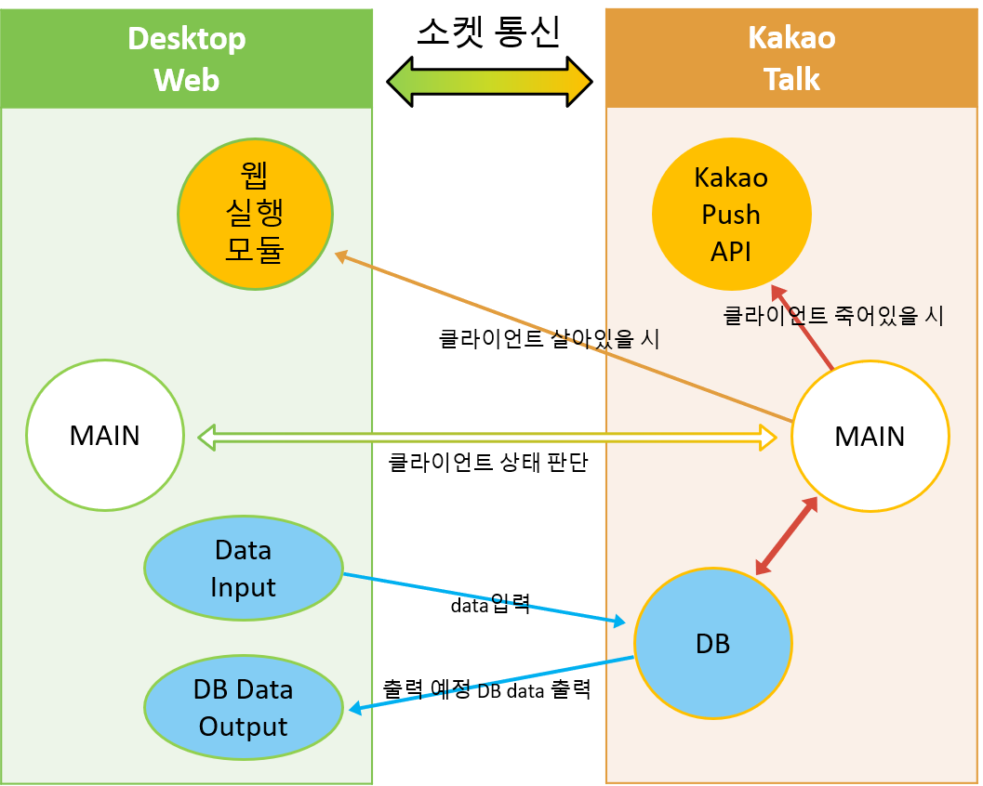
컴퓨팅 사고 적용
추상화: 요소를 간단화 하고 컴퓨터가 이해 가능하게 만듦
서버
클라이언트
데이터베이스

Slide 10
컴퓨팅 사고 적용
패턴 인식: 동일하거나 반복되는 부분을 인식
웹페이지 URL 시간 스캔
DB 입력 출력
DB에 입력하는 요소들과 그것들을 처리하는 과정이 동일 과정 반복임.
시간, 요일, 날짜 입력/출력

Slide 11
컴퓨팅 사고 적용
알고리즘
개발 결과 – 모듈에서 자세히 설명

Slide 12
개발 결과

Slide 13
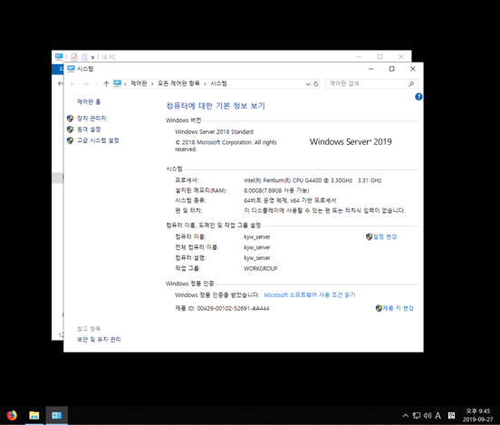
개발 결과 – 환경
서버 – windows server 2019
학생계정은 무료 제공, GUI이므로 익숙함
사용 port - 5050, 5051
DDNS - amiya.asuscomm.com
클라이언트 – 일반 desktop pc

Slide 14

사용 모듈
Sqlite3모듈 (DB 제작)
Socket모듈 (클라이언트-서버 통신)
time 및 datetime 모듈 (시간 계산 및 저장)
dateutil.relativedelta 모듈 (윤년계산)
multiprocessing 모듈 (메인함수)
requests, json 모듈 (kakao rest API)

Slide 15
제작 모듈
Server (windows server)
main.py
DB.py
server_url.py
server_DBw.py
urlDB.db
Client
client_url.py
client_DBw.py

Slide 16

모듈
main.py
DB.py
5초에 한번씩 DB 스캔
클라이언트로부터 DB
create_DB()
save_DB()
get_DB() show_DB()
Paer_DB()
server
_DBw.py
Server()
urlDB.db
Date Hour Minute
Repeat day
Repeat time
url
server
_url.py
server_open()
Kakao()
server
KAKAO TALK
client
client
_url.py
client
_DBw.py
open_client()
open_url()
PC web
open_client()

Slide 17
모듈간 상호작용
main.py
DB.py
5초에 한번씩 DB 스캔
클라이언트로부터 DB
create_DB()
save_DB()
get_DB() show_DB()
Paer_DB()
1
server
_DBw.py
Server()
2
urlDB.db
Date Hour Minute
Repeat day
Repeat time
url
4
server
_url.py
3
server_open()
Kakao()
server
KAKAO TALK
client
client
_url.py
client
_DBw.py
PC web
open_client()
open_url()
open_client()

Slide 18
모듈간 상호작용
main.py
DB.py
5초에 한번씩 DB 스캔
클라이언트로부터 DB
create_DB()
save_DB()
get_DB() show_DB()
Paer_DB()
server
_DBw.py
Server()
urlDB.db
Date Hour Minute
Repeat day
Repeat time
url
server
_url.py
server_open()
Kakao()
server
KAKAO TALK
client
client
_url.py
client
_DBw.py
PC web
open_client()
open_url()
open_client()

Slide 19
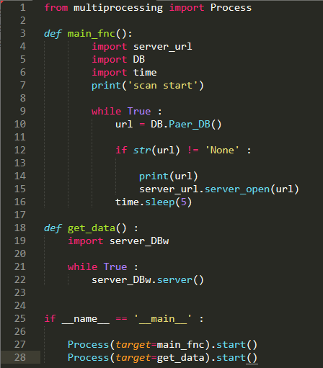
개발 결과
Server
main.py
DB.py
server_url.py
server_DBw.py
urlDB.db
Client
client_url.py
client_DBw.py

Slide 20
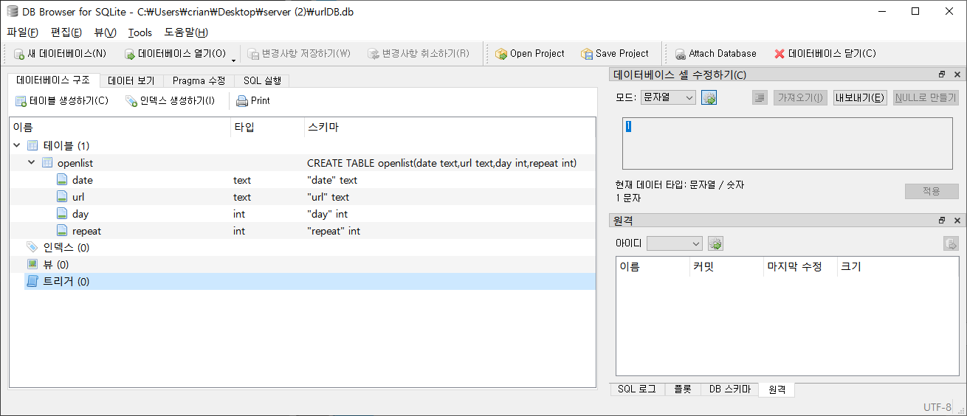
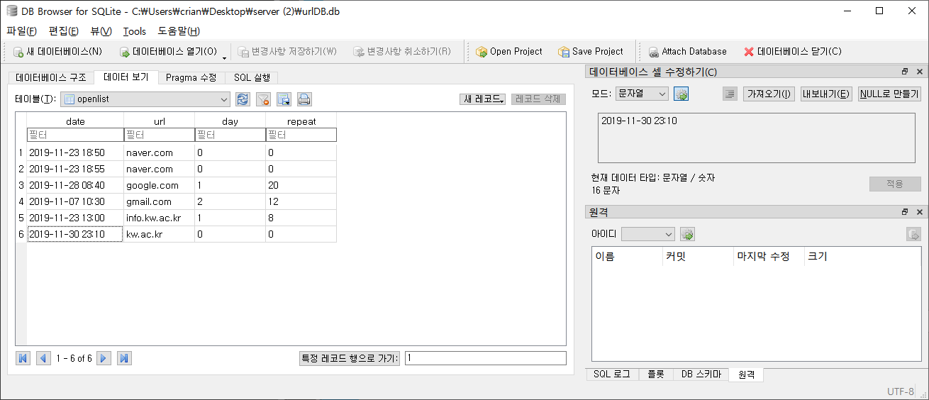
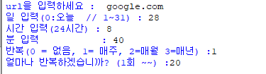
개발 결과
Server
main.py
DB.py
server_url.py
server_DBw.py
urlDB.db
Client
client_url.py
client_DBw.py
(SQLite DB Browser로 확인)

Slide 21
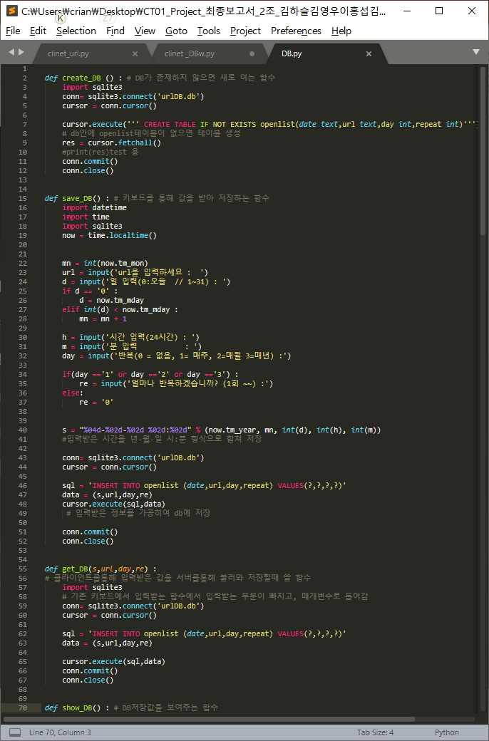
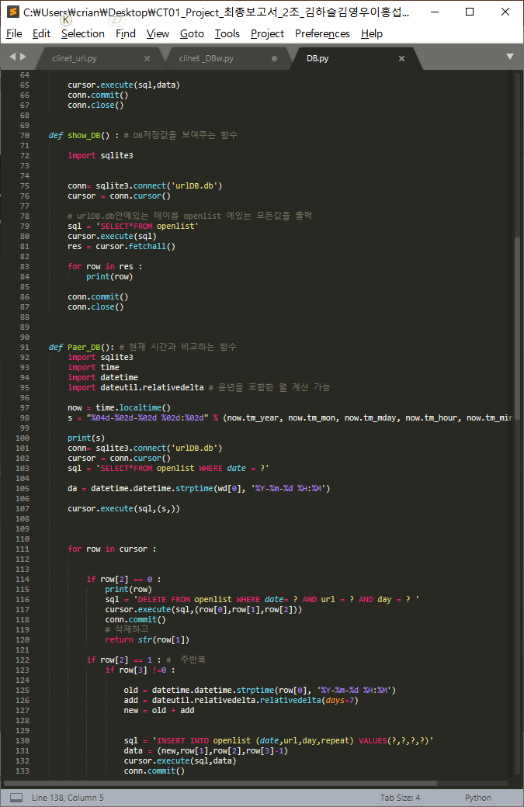
개발 결과
Server
main.py
DB.py
server_url.py
server_DBw.py
urlDB.db
Client
client_url.py
client_DBw.py

Slide 22
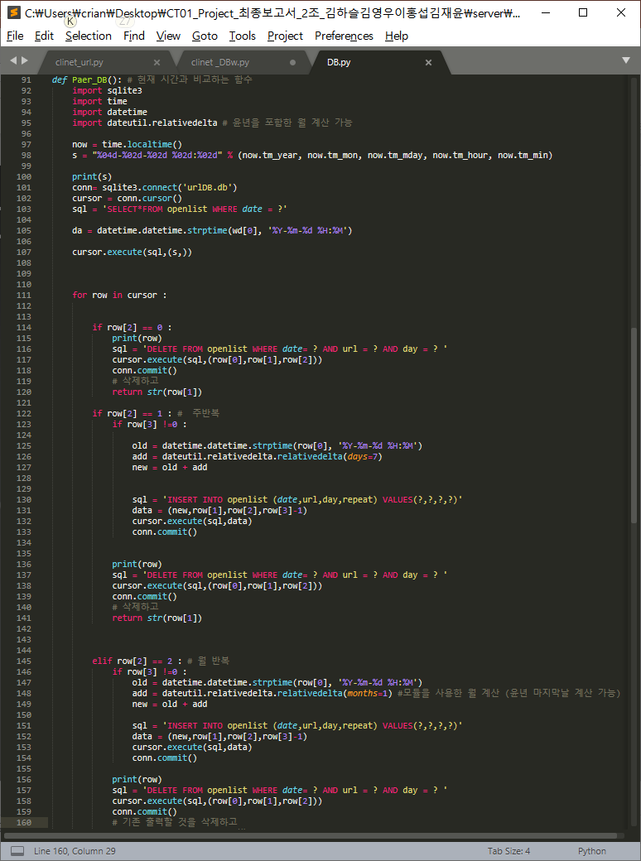
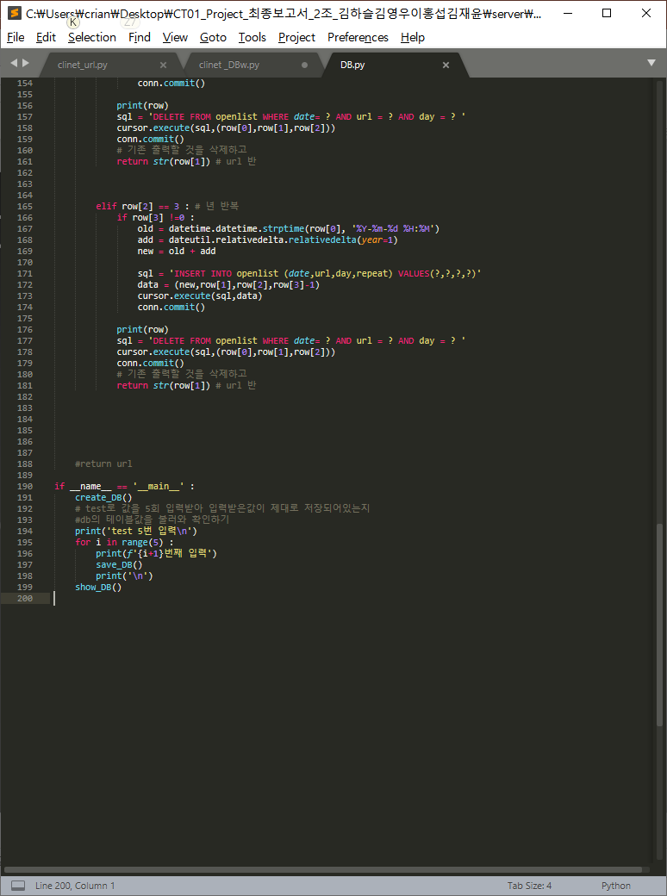
개발 결과
Server
main.py
DB.py
server_url.py
server_DBw.py
urlDB.db
Client
client_url.py
client_DBw.py

Slide 23
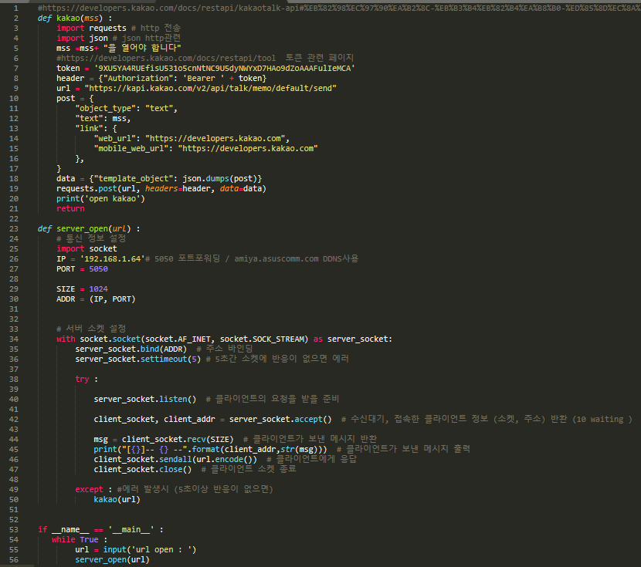
개발 결과
Server
main.py
DB.py
server_url.py
server_DBw.py
urlDB.db
Client
client_url.py
client_DBw.py

Slide 24
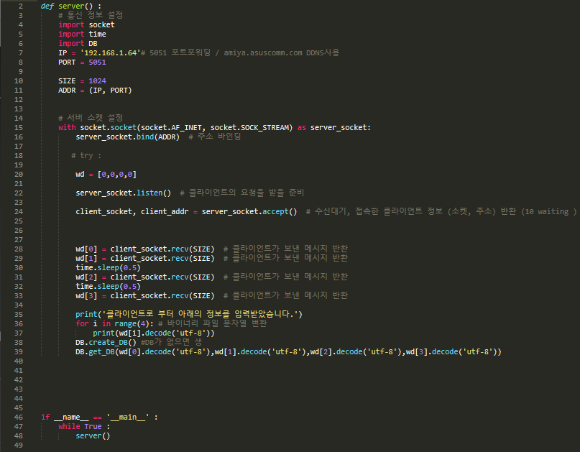
개발 결과
Server
main.py
DB.py
server_url.py
server_DBw.py
urlDB.db
Client
client_url.py
client_DBw.py

Slide 25
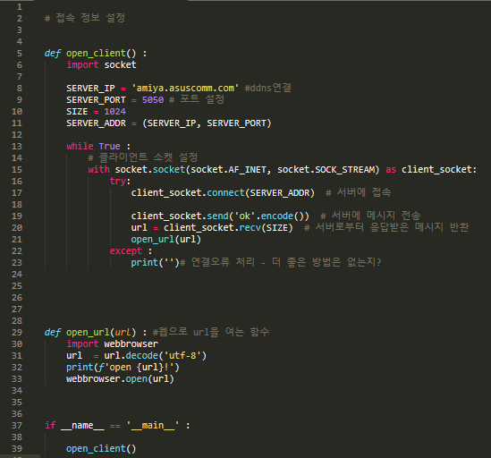
개발 결과
Server
main.py
DB.py
server_url.py
server_DBw.py
urlDB.db
Client
client_url.py
client_DBw.py

Slide 26
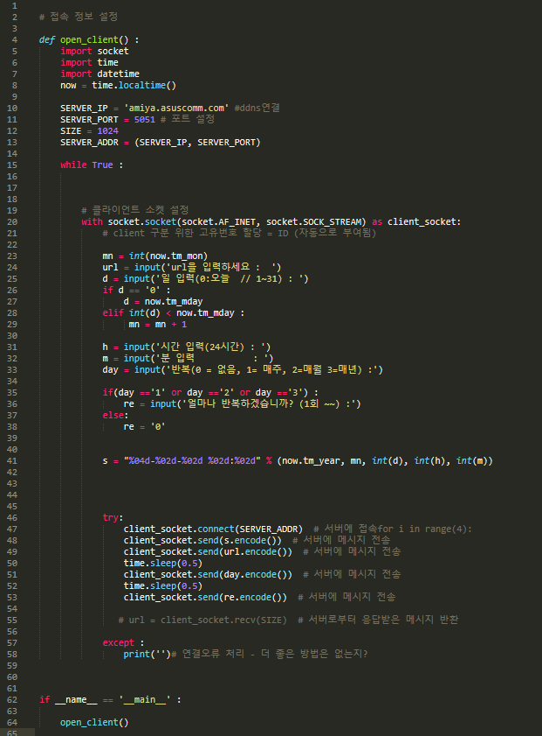
개발 결과
Server
main.py
DB.py
server_url.py
server_DBw.py
urlDB.db
Client
client_url.py
client_DBw.py

Slide 27
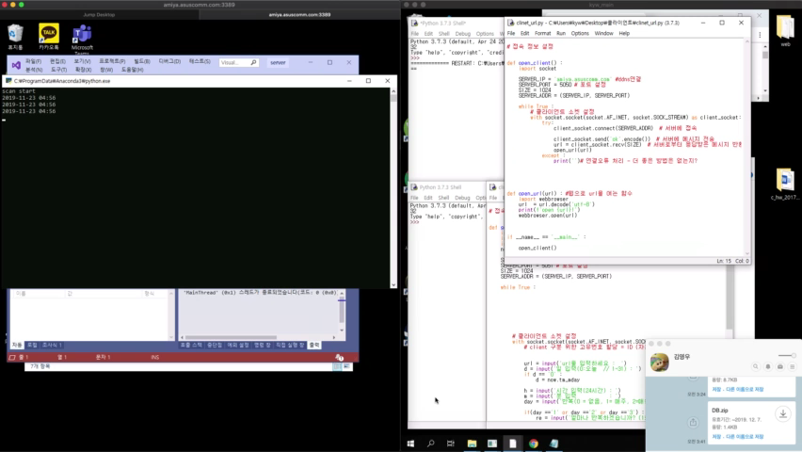
개발 결과 작동영상

Slide 28
개발 결과 – 개선점과 추후 계획
DB 내용을 소켓통신을 통해 전송하는 함수 구현
DB 내용을 소켓통신을 통해 제거하는 함수 구현
로그인 기능을 추가하여 여러 사람이 쓸 수 있게 수정
kakao 전송 API를 개인 전송에서 카카오채널로 바꿔
알람 뿐만 아니라 DB에 접근이 가능하게 수정

Slide 29
QnA
References
서버 관련:
https://docs.python.org/ko/3.7/library/socket.html#socket.socket.settimeout
https://docs.python.org/ko/3.7/tutorial/errors.html
https://stackoverrun.com/ko/q/10378431
클라이언트 관련:
https://wikidocs.net/16035
https://docs.python.org/ko/3.7/library/webbrowser.html
카카오톡 API 관련:
developers.kakao.com/docs/restapi/kakaotalk-api#나에게-보내기-텍스트-템플릿-보내기
https://developers.kakao.com/docs/restapi/tool
Sqlite3 DB관련:
https://docs.python.org/3.7/library/sqlite3.html#sqlite3.Cursor.fetchall
https://www.tutorialspoint.com/sqlite/sqlite_using_autoincrement.htm
날짜 및 시간 관련 :
https://docs.python.org/ko/3/library/datetime.html https://codeday.me/ko/qa/20190407/188152.html
멀티 프로세스 관련 :
https://docs.python.org/ko/3/library/multiprocessing.html

